Slide 1
포트폴리오
목차
1. DirectX12를 이용한 컴퓨터 그래픽스 기술 구현 프로젝트
2. IOCP, Unity를 이용한 게임
3. Unreal4를 이용한 레이싱 게임
이름 : 남주영
번호 : 010-7735-0943
GitHub : https://github.com/Juyeong11/portfolio

Slide 2
DirectX12를 이용한 컴퓨터 그래픽스 기술 구현 프로젝트 컴퓨터 그래픽스 기술에 대한 이해를 위해 구현해보고 싶은 기술 선정 후 계획 수립 후 제작
목표
구현할 기술 선정
그림자 맵
동적 파티클
지형 동적 LOD
블러링
구현
구현하며 생기는 버그를 해결
동적으로 변하는 지형 위를 플레이어가 밟지 못하고 떠다니던 문제
스트림 아웃단계에 생성된 정점이 입력 조립단계에서 확인이 안되던 문제
계획
구현하기 위해 필요한 정보 수집
그림자 맵 생성 방법
동적 파티클을 위한 스트림 아웃단계 사용방법
테셀레이션 단계를 사용하기 위한 도메인 셰이더 헐 셰이더 사용방법
포스트 프로세싱을 위한 계산 셰이더 사용방법
프로젝트의 소스코드와 자세한 설명을 보고 싶으시다면 아래의 링크를 클릭해주세요
https://github.com/Juyeong11/portfolio/tree/main/DirectX12/D3D12_2

Slide 3
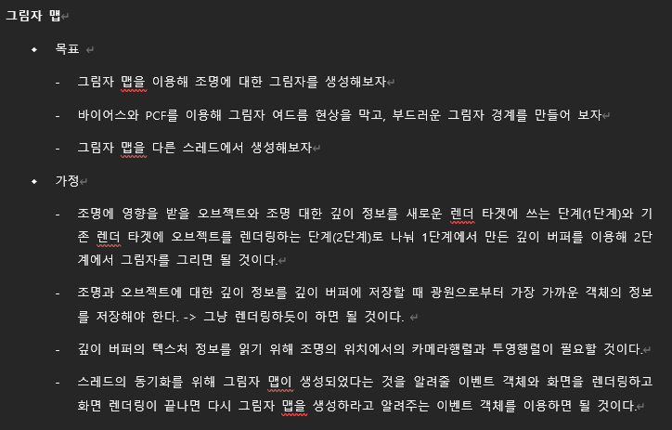
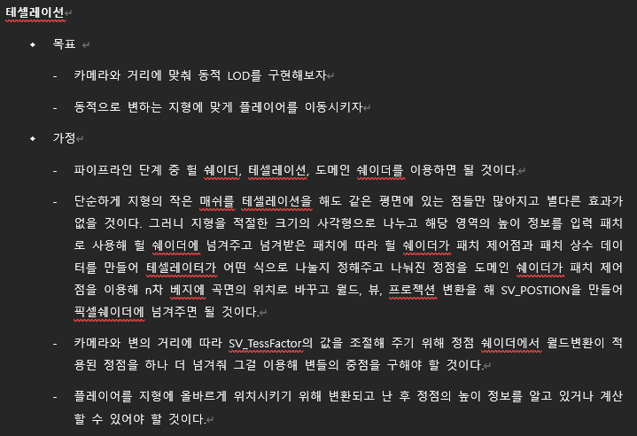
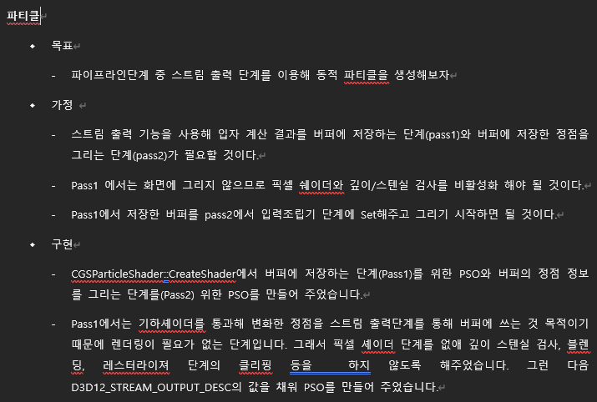
진행 과정
구현할 기술을 정하고,
필요한 정보를 찾아 구현 해야 할 사항을 정리하며 진행했습니다.
목표 설정 및 계획 수립
해당 파일은 여기서 보실 수 있습니다.
https://github.com/Juyeong11/portfolio/blob/main/DirectX12/D3D12_2/DirectX12_%EC%84%A4%EB%AA%85%EB%AC%B8%EC%84%9C2.pdf
Notes:
1 -> 1) –> (1)

Slide 4
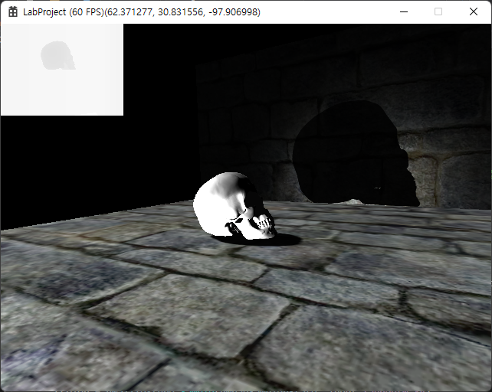
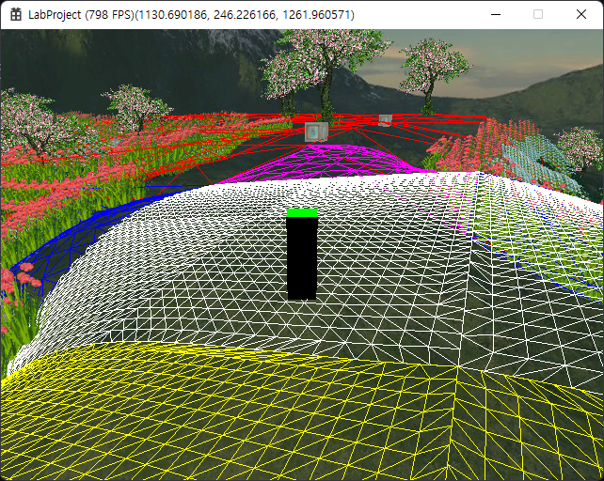
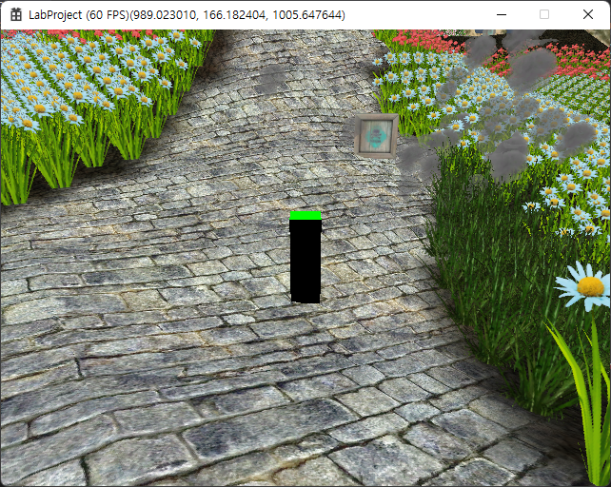
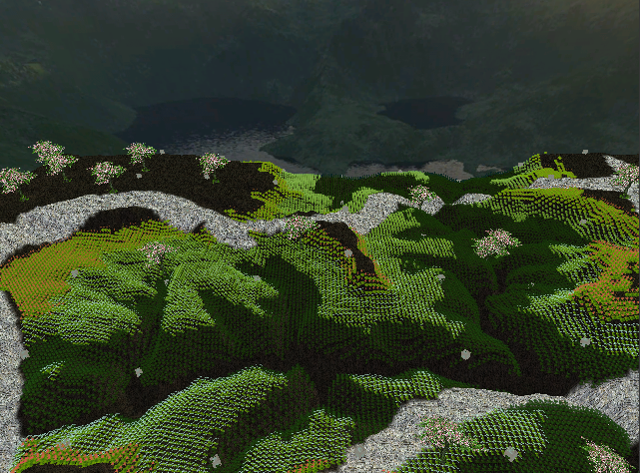
진행 결과
기본적인 기술을 구현해보면서 얻은 정보를 바탕으로 더 발전된 형태의 기술을 찾아보며 이해할 수 있었습니다.
“DirectX12를 이용한 3D 게임 프로그래밍 입문”과 “게임 프로그래밍을 위한 3차원 그래픽스” 두 책을 통해 기술 구현을 위한 정보를 찾고 구현해 보며 DirectX12 API에 대한 숙련도와 컴퓨터 그래픽스 기술 구현을 위한 지식을 얻었습니다.
구현 중 생기는 여러 오류를 해결하며 디버깅 능력을 키웠습니다.
디버깅을 쉽게 하기 위해서 로직을 최대한 단순화 하고 그것을 그대로 구현하며 코드의 흐름을 정확히 이해하며 제작하였습니다.
그림자의 구현을 위해 여러 자료를 찾아보던 중 여러 개의 그림자 맵을 거리에 따라 사용하는 Cascade shadow에 대해 찾아볼 수 있었습니다.
플레이어와 거리에 따라 변화하는 지형의 찢어짐을 방지하기 위해 균열부분에 삼각형을 추가하는 방법을 찾아볼 수 있었습니다.
포스트 프로세싱을 스텐실 버퍼를 이용해 원하는 오브젝트에 적용하는 방법을 찾아 볼 수 있었습니다.
그림자 맵의 경우 멀티 스레드를 이용해 하나의 스레드만 사용했을 때보다 18%정도의 성능향상을 할 수 있었습니다.

Slide 5
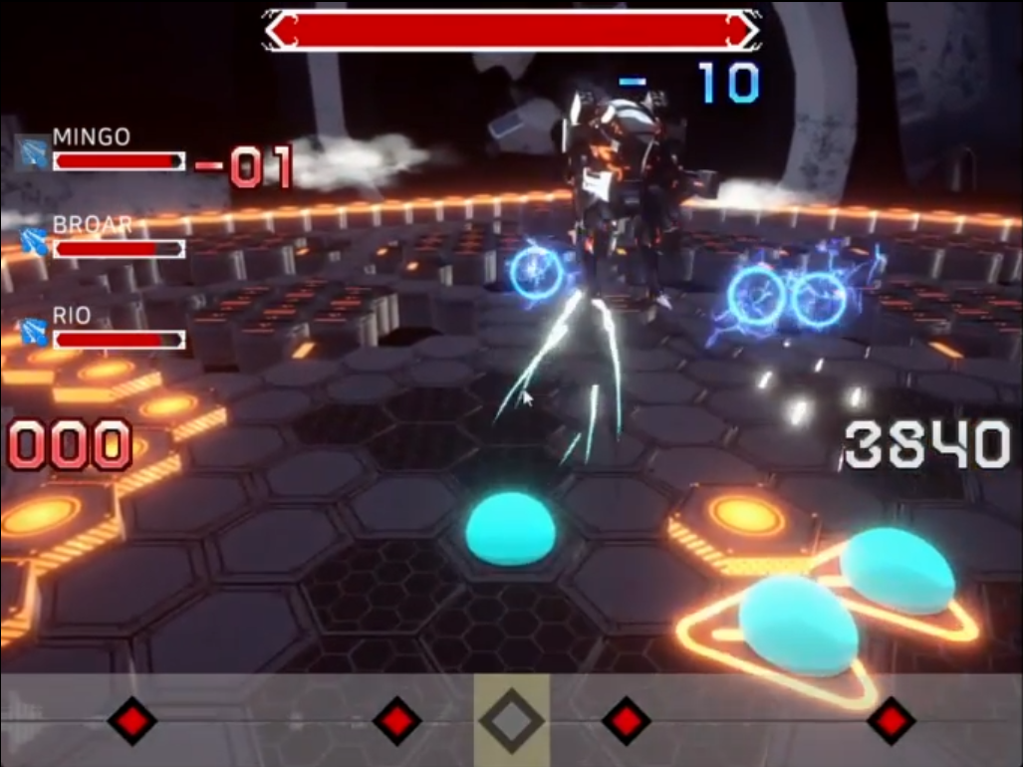
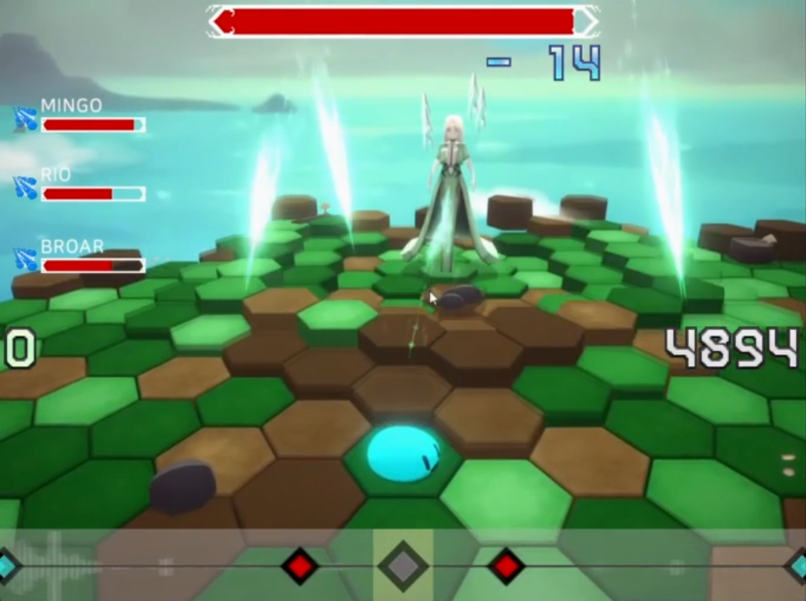
IOCP, Unity를 이용한 게임 제작 팀 프로젝트 다중 접속 게임에 대한 이해를 위해 리듬 게임을 위한 서버를 제작하며 1500명 동시 접속자 수 테스트 성공
Team Credit
기간 : 21.10~22.08
인원 : 3명(서버, 클라이언트, 그래픽)
역할 : 서버 담당
게임 플레이 영상을 보고 싶으시다면 아래의 링크를 클릭해주세요 https://github.com/Juyeong11/Graduation_project/tree/main/BeatSlimeServer

Slide 6
구현 사항
C++을 이용한 IOCP 서버
C# 클라이언트 비동기 I/O모듈
BeginReceive(), BeginSend()함수를 사용하였습니다.
전송된 패킷을 조립 후 Queue를 이용해 MonoBehaviour 파생클래스에 패킷 내용을 전달하였습니다.
Marshal 클래스를 이용해 전달된 패킷 데이터를 객체에 복사하였습니다.
9개의 스레드를 이용한 로직, 패킷 처리
타이머 이벤트 스레드 2개
DB스레드 1개
로직 처리 스레드 6개
DB를 이용한 로그인 및 플레이어 정보 수정
저장 프로시저를 사용해 쿼리 파싱 오버헤드를 줄였습니다.
인던
3명의 플레이어가 포탈에 입장하면 인던을 생성하여 게임을 시작합니다.
타이머 큐를 이용한 이벤트 처리
concurrency::concurrent_priority_queue를 사용해 이벤트 실행 시간이 되면 로직 처리 스레드가 이벤트를 실행 하도록 타이머 스레드에서 알려 주었습니다.
A*를 이용한 길 찾기
플레이어 시야 처리
플레이어가 움직였을 때 혹은 다른 플레이어가 움직였을 때 플레이어의 시야에 있는 플레이어 목록을 갱신해 시야에 있는 플레이어만 패킷을 보내도록 하였습니다.
Lock이 걸려있는 시간을 최소화하기 위해 플레이어 목록 자료구조를 복사해 사용하였습니다.
플레이어 스킬
상점에서 업그레이드할 수 있는 스킬을 3종류 만들었습니다.
업그레이드 시 쿨 타임이 줄어들고 데미지가 증가 합니다.
보스 스킬
보스는 단일 장판 공격, 범위 공격, 유도 공격, 패링 공격을 할 수 있습니다.
보스는 csv파일에서 공격 시간, 공격 종류 등 정보를 얻어 공격합니다.

Slide 7
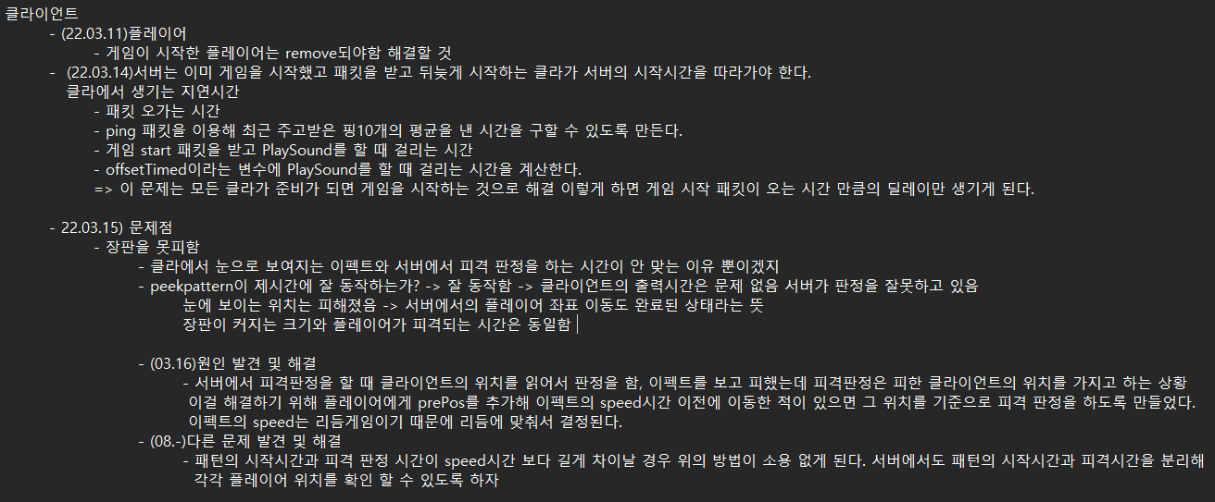
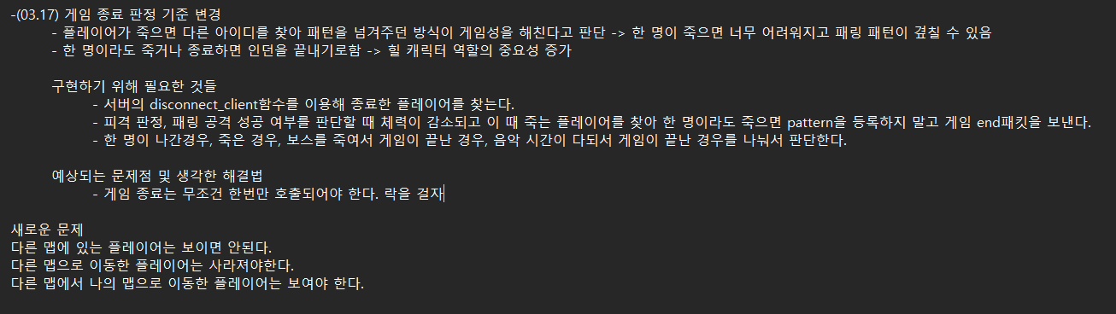
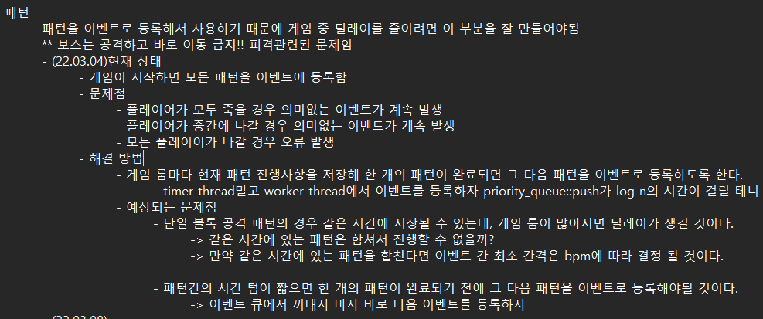
진행 과정
요구사항을 파악하고
구현하기 위해 필요한 기능 정리하며 진행했습니다.
해당 파일은 여기서 보실 수 있습니다.
https://github.com/Juyeong11/Graduation_project/blob/main/BeatSlimeServer/Server%20%ED%95%B4%EC%95%BC%ED%95%A0%20%EC%9D%BC.txt

Slide 8
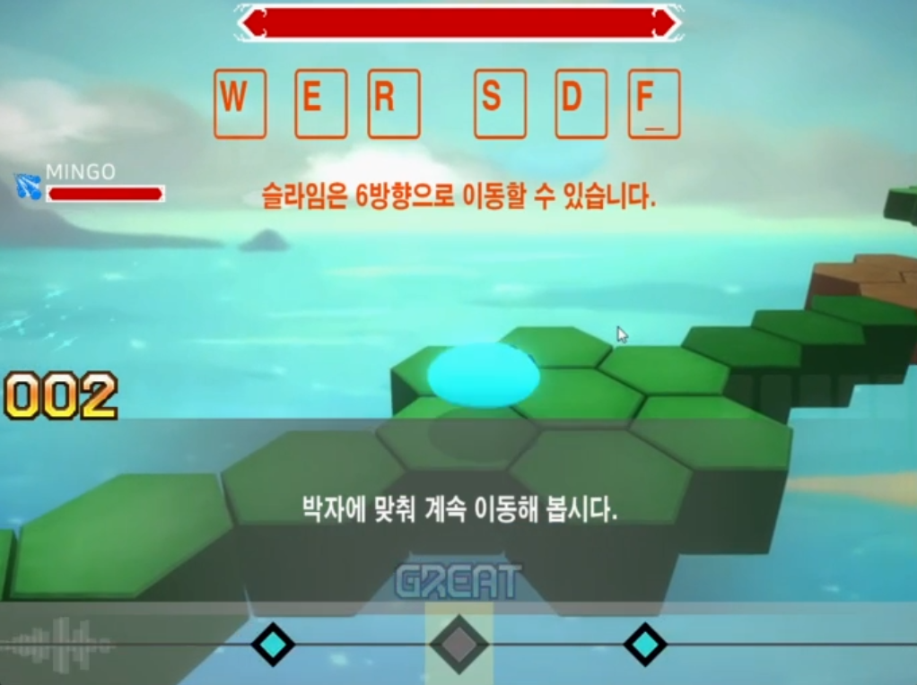
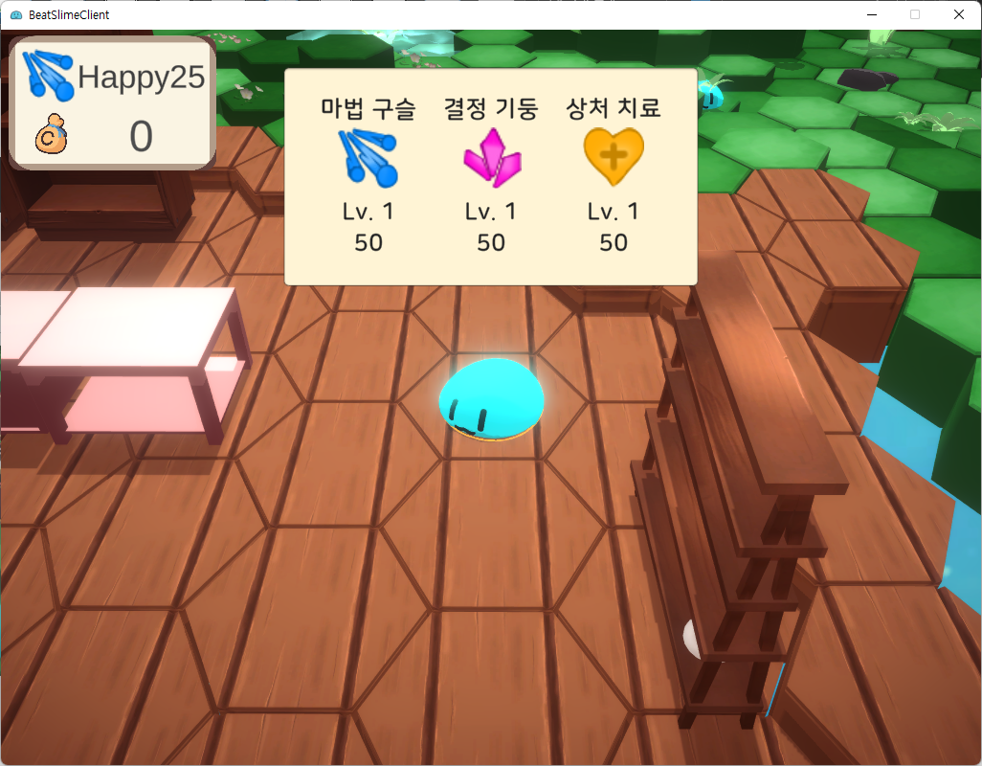
진행 결과
오랜 기간 동안 팀 프로젝트를 진행하며 기간 별로 계획을 세우며 진행하였습니다.
서버 제작 외 이펙트 출력과 로봇 애니메이션 제작을 하였습니다.
다중 접속 게임의 서버를 제작하며 멀티 스레드 환경을 코딩해보는 경험을 할 수 있었습니다.
i5-10400 CPU 기준으로 1500명의 더미 플레이어의 요청을 50ms의 응답시간내에 처리할 수 있습니다.
31개의 팀 중 1팀으로 선발되어 한국공학대학교총장 상을 수상하였습니다.
2스테이지
1스테이지
튜토리얼
스킬상점
프로젝트의 소스코드와 진행 과정을 보고 싶으시다면 아래의 링크를 클릭해주세요
https://github.com/Juyeong11/Graduation_project

Slide 9
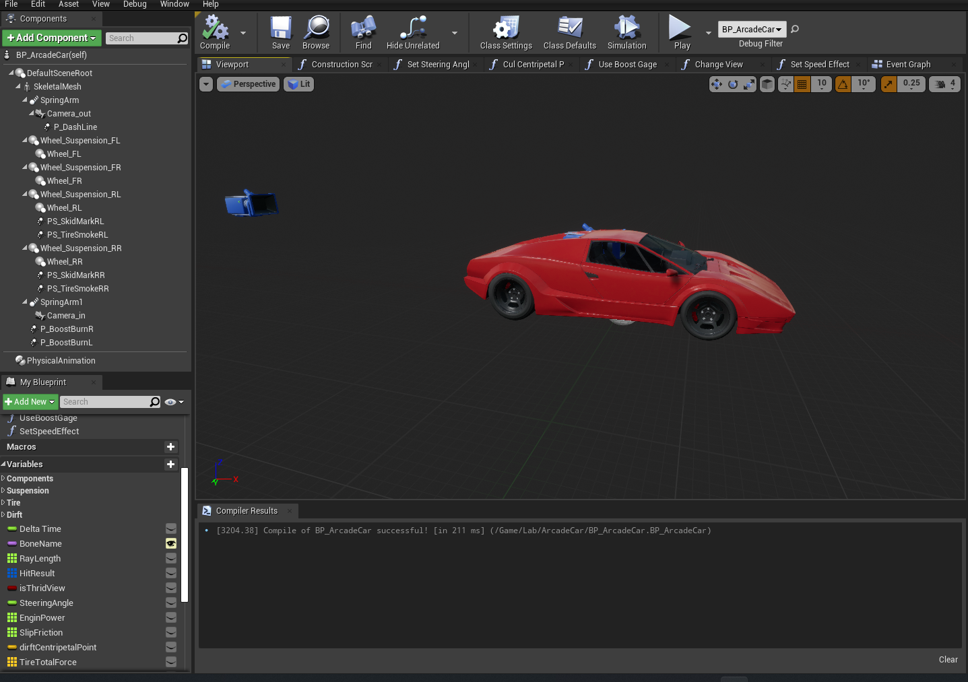
Unreal4를 이용한 레이싱 게임 제작 평소 만들어보고 싶었던 드리프트를 구현해보기 위해 차량 물리에 대해 찾아보고 직접 차량 컴포넌트를 제작해 사용
차량 컴포넌트를 직접 제작하게 된 과정
언리얼 vehicle 컴포넌트를 이용해 차량 제작 후 드리프트 시도
바퀴의 마찰계수를 런타임에 블루 프린트로 수정할 수 없음
전륜 후륜, 차량 무게 중심을 이용한 드리프트를 시도
차량의 속도에 따라 다른 결과가 나옴 정확한 계산으로 차량의 무게중심을 바꿔야함 -> 실패
차량 컴포넌트를 직접 제작해 내가 원하는 움직임을 가진 차량을 만들어보자
Raycast를 이용한 간단한 차량 컴포넌트 제작
서스펜션, 차량 이동을 구현
위와 똑같이 차량 속도에 따라 다른 결과가 나옴 -> 실패
드리프트 키가 눌리면 차량 몸체를 강제로 돌리고 해당 방향으로 이동하도록 제작

Slide 10
구현 사항
광선 충돌을 이용한 차량 서스펜션 구현
차량 바퀴 위치에서 아래 방향으로 광선을 쏴 충돌 지점과 충돌점과 거리를 얻었습니다.
스프링과 댐퍼를 만들어 차량을 바닥에서 띄워 주었습니다.
DamperForce = damper*SuspensionSpeed
SuspensionSpeed = (PreLength - Length)/deltaTime
SpringForce = stiffness*(RestLength - Length)
차량 물리량 계산해 이동 및 브레이크 구현
이동 : 차량이 공중에 뜬 상태로 있으면 어떠한 힘도 없는 상태가 되므로 4개의 바퀴의 방향에 따라 차량에 일정한 힘을 가해 차량이 미끄러지지 않고 가만히 있거나 움직일 수 있도록 했습니다.
브레이크 : 속도 변화량을 시간으로 나눠 주어 가속도를 구했고 F=ma공식을 이용해 차량의 힘을 구한다음 이 힘과 차량의 진행 방향을 이용해 브레이크와 차량을 서서히 멈추게 하는 저항을 구현했습니다.
포스트 프로세싱과 스텐실 버퍼를 이용해 속도감을 위한 블러 효과 제작
Unreal4에서 제공해주는 모션 블러가 만족스럽지 못해 Radial Blur를 이용해 속도감을 표현했고 스텐실 버퍼를 이용해 플레이어 차량은 블러 효과를 받지 않도록 하였습니다.
Cascade Particle 시스템을 이용한 여러 파티클 제작
속도감을 나타내는 데쉬 이펙트, 부스터 화염, 타이어 자국, 타이어 연기 이펙트를 제작했습니다.
스플라인을 따라가며 플레이어와 경주하는 차량
Vehicle컴포넌트를 이용해 스플라인을 따라가는 차량을 제작하였습니다.
텍스쳐 uv좌표를 이용해 미니맵 및 차량 계기판 UI 제작
맵과 똑같은 비율의 미니 맵 텍스쳐를 사용했습니다.
차량의 위치를 [0,1]로 정규화 한 다음 미니맵 텍스쳐를 차량 위치가 중심이 되도록 잘라 주었고 차량의 방향에 맞게 화살표 이미지를 회전해 미니맵을 표현하였습니다.
전남 영암에 있는 f1 서킷의 크기를 맞춰 기존 LandScape에서 수정한 맵
에셋의 LandScape Material을 이용해 맵을 수정하였습니다.
LandScape와 차량 모델은 언리얼 애셋을 사용하였습니다.

Slide 11
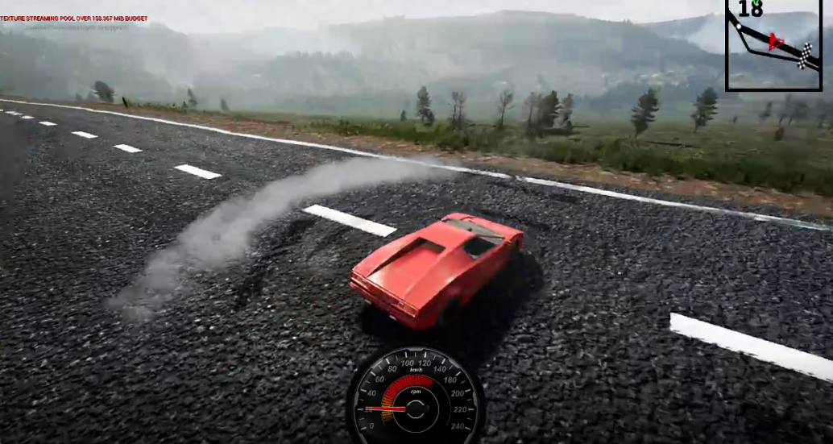
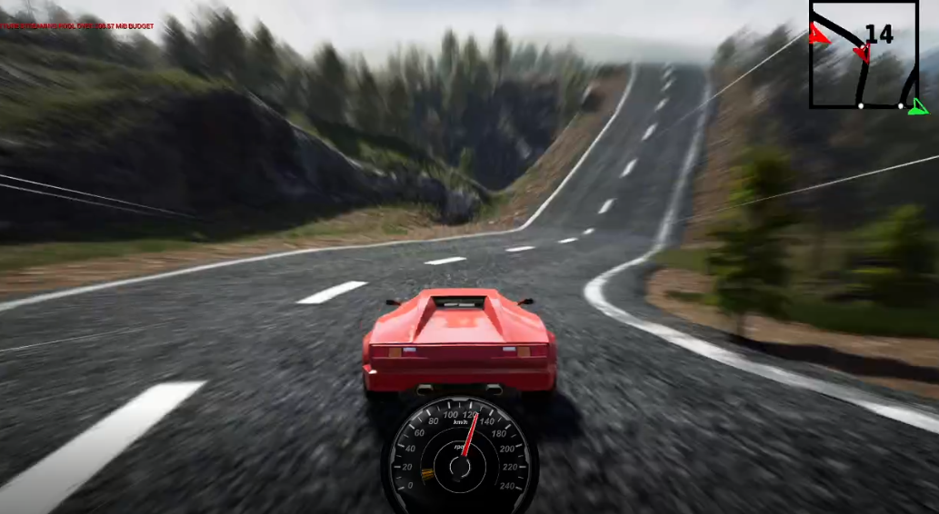
진행 결과
레이싱 게임에서 중요한 속도감과 조작감을 표현하기 위해 여러 게임을 찾아보며 만들었습니다.
해당 게임의 플레이 영상과 설명은 여기서 보실 수 있습니다.
https://youtu.be/I2YxXXBI4BA

